Slide 1
Практико-ориентированный семинар «МАМА, ПАПА, ДАЙТЕ ДЕНЕГ!»: ВЗАИМОДЕЙСТВИЕ СЕМЬИ И ШКОЛЫ В РЕШЕНИИ ЗАДАЧ ПО ФОРМИРОВАНИЮ У ДЕТЕЙ ФИНАНСОВОЙ ГРАМОТНОСТИ»
Направление практики: образовательные и просветительские проекты финансовой грамотности для взрослых
Наименование субъекта: Республика Мордовия
Автор практики: ГБУ ДПО РМ «Центр непрерывного повышения профессионального мастерства педагогических работников – «Педагог 13.ру», Бурляева Ольга Викторовна, тел. +79272740423 электронный адрес: burljaev_1@mail.ru

Slide 2
Краткое описание практики
Целевая аудитория: взрослое население (педагоги общеобразовательных организаций)
Актуальность темы обусловлена:
необходимостью информационной и методической поддержки педагогов при организации работы с родителями в области приобщения детей и подростков к экономической реальности и формирования у них финансовой грамотности;
потребностью педагогов образовательных организаций в обобщении и распространении опыта взаимодействия с семьями обучающихся.
Цель – диссеминация опыта работы педагогов по взаимодействию с родителями в вопросах формирования финансовой грамотности у обучающихся,
Содержание: Участники поделились опытом взаимодействия с родителями и представили собственные методические разработки и проекты образовательных событий по финансовой грамотности с участием родителей. Методическая копилка педагогов пополнилась новыми идеями и методическими материалами, что позволит выстраивать содержание обучения с учетом современных изменений в финансовой сфере.

Slide 3
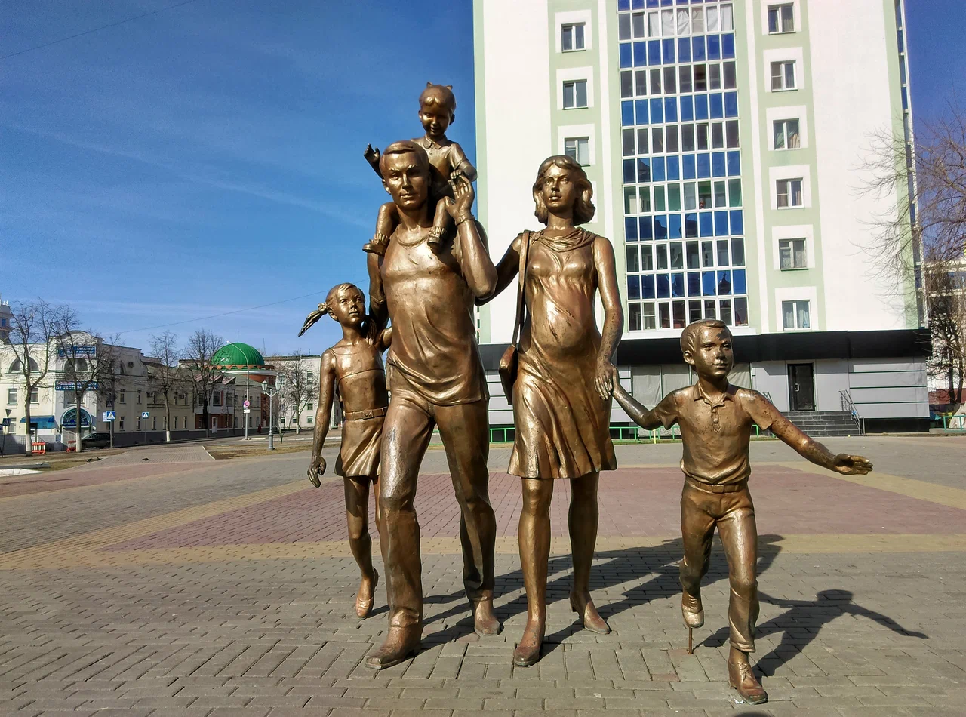
Достигнутые результаты
Количественные результаты:
• совершенствование профессиональных компетенций у 30 педагогических работников в области работы с родителями по формированию финансовой грамотности;
• представление педагогами 10 лучших практик работы с родителями по формированию финансовой грамотности у детей и подростков;
Качественные результаты:
• получение педагогами нового опыта в области работы с родителями;
• методическая копилка педагогов пополнилась новыми идеями и методическими материалами.

Slide 4
Возможности и инструменты для тиражирования
Возможность тиражирования практики в других регионах.
Публикация материалов на личных сайтах педагогов.

